Slide 1



NB 217 – Algoritmos e Estruturas de Dados I
Monitores:
Adriene Magalhães
Bianca Magri
Carlos Henrique
Eliza Reis
Heitor Lassarote
João Gustavo
Marcelo Magalhães
Maycon Alves
Nathalya Stefhany

Slide 2
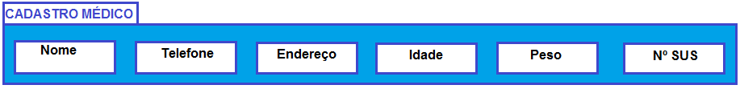
STRUCTS – Registros Definição
Um registro é uma coleção de várias variáveis, possivelmente de tipos diferentes, incluindo os tipos compostos (vetores e matrizes).
Na linguagem C/C++, registros são conhecidos como structs (abreviatura de structures).

Slide 3
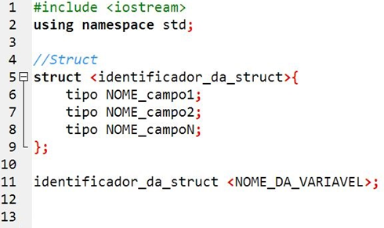
Sintaxe Struct

Slide 4
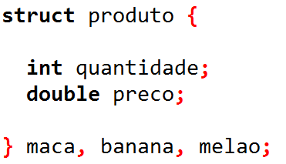
Sintaxe Struct
Cria o registro (um novo tipo de dados) chamado produto com os atributos/campos quantidade e preço.
Cria os objetos da struct (maca, banana e melao).

Slide 5
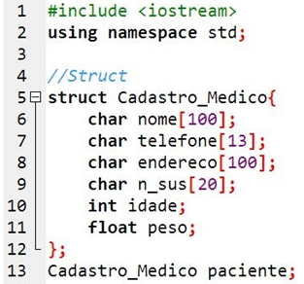
Sintaxe Struct

Slide 6
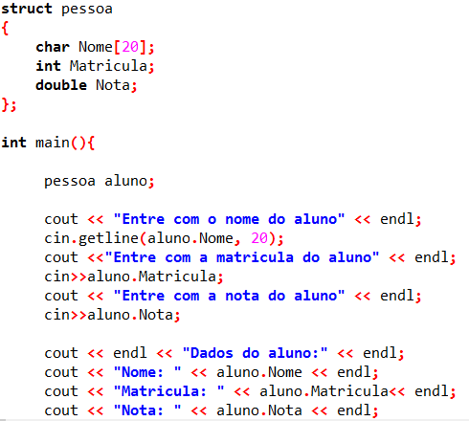

Slide 7
Exemplo
1 - Crie uma Struct produto com os seguintes atributos: código, nome e preço.
Crie uma função sem retorno de nome cadastrar, e nela, peça ao usuário para entrar com o código, nome e preço de um produto qualquer e mostre tais dados.

